Slide 1
Huỳnh Văn Trọng 60137336 GVHD: Nguyễn Thủy Đoan Trang Đề tài thực tập cơ sở: CÀI ĐẶT CÁC THUẬT TOÁN TÌM KIẾM VÀ SẮP XẾP TRÊN DANH SÁCH LIÊN KẾT THEO HƯỚNG ĐỐI TƯỢNG

Slide 2
Các khái niệm liên quan đến đề tài.
Lập trình hướng đối tượng là gì ?
Lập trình hướng đối tượng (tiếng Anh: Object-oriented programming, viết tắt: OOP) là một mẫu hình lập trình dựa trên khái niệm "công nghệ đối tượng", mà trong đó, đối tượng chứa đựng các dữ liệu, trên các trường, thường được gọi là các thuộc tính
Ngôn ngữ lập trình là gì ?
Ngôn ngữ C++ là một loại ngôn ngữ lập trình bậc trung. Đây là ngôn ngữ lập trình đa năng được tạo ra bởi Bjarne Stroustrup như một phần mở rộng của ngôn ngữ lập trình C, hoặc "C với các lớp Class"

Slide 3

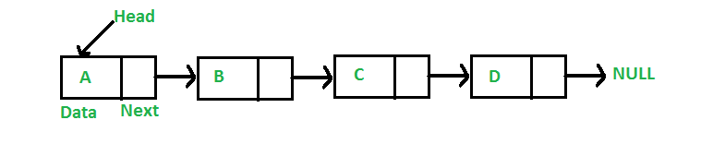
Khái niệm danh sách liên kết:
Danh sách liên kết là một cấu trúc dữ liệu tuyến tính, trong đó các phần tử không được lưu trữ tại các vị trí bộ nhớ liền kề

Slide 4
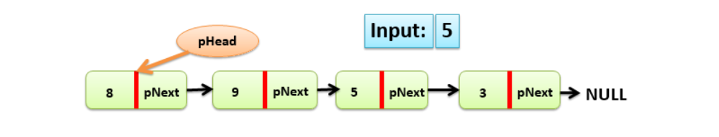
Tìm kiếm phần tử trong danh sách liên kết:

Slide 5
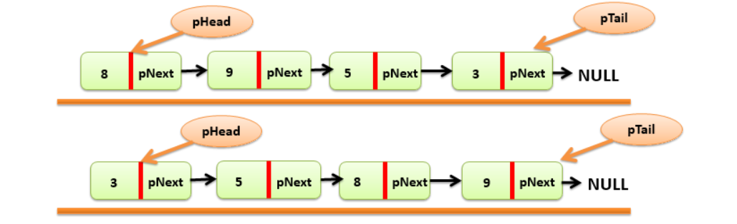
Sắp xếp phần tử trong danh sách liên kết:
Bài toán sắp xếp là chúng ta sẽ sắp xếp lại các phần tử của một danh sách theo chiều tăng hoặc giảm dần theo một tiêu chí nào đó của phần tử trong danh sách.

Slide 6
Bubble Sort:
Duyệt qua danh sách, làm cho các phần tử lớn nhất hoặc nhỏ nhất dịch chuyển về phía cuối danh sách, tiếp tục lại làm phần tử lớn nhất hoặc nhỏ nhất kế đó dịch chuyển về cuối hay chính là làm cho phần tử nhỏ nhất (hoặc lớn nhất) nổi lên, cứ như vậy cho đến hết danh sách.

Slide 7
Selection-sort
Duyệt từ đầu đến phần tử kề cuối danh sách, duyệt tìm phần tử nhỏ nhất từ vị trí kế phần tử đang duyệt đến hết, sau đó đổi vị trí của phần tử nhỏ nhất đó với phần tử đang duyệt và cứ tiếp tục như vậy

Slide 8
Insertion-sort
Ta có mảng ban đầu gồm phần tử A[0] xem như đã sắp xếp, ta sẽ duyệt từ phần tử 1 đến n – 1, tìm cách chèn những phần tử đó vào vị trí thích hợp trong mảng ban đầu đã được sắp xếp.

Slide 9
Quick-Sort
Chọn một điểm làm chốt (gọi là pivot), sắp xếp mọi phần tử bên trái chốt đều nhỏ hơn chốt và mọi phần tử bên phải đều lớn hơn chốt, sau khi xong ta được 2 dãy con bên trái và bên phải, áp dụng tương tự cách sắp xếp này cho 2 dãy con vừa tìm được cho đến khi dãy con chỉ còn 1 phần tử.

Slide 10
Heap-Sort:
Sắp xếp vun đống (Heap Sort) là một kỹ thuật sắp xếp phân loại dựa trên một cấu trúc dữ liệu được gọi là đống nhị phân (binary heap), gọi đơn giản là đống. Nó tương tự như thuật toán Sắp xếp chọn (Selection Sort) nơi phần tử lớn nhất sẽ được xếp vào cuối danh sách. Lặp đi lặp lại các bước này cho các phần tử còn lại của danh sách.

Slide 11

Xây dựng thuật toán ở mức 1:

Slide 12
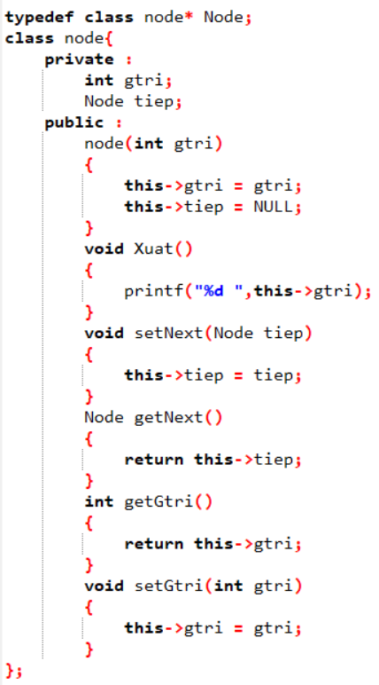
Tạo đối tượng Node có các thuộc tính gtri và tiep Xây dựng các phương thức tạo đối tượng mới như: Xuat(), setNext(), getNext(), getGtri, setGtri().

Slide 13
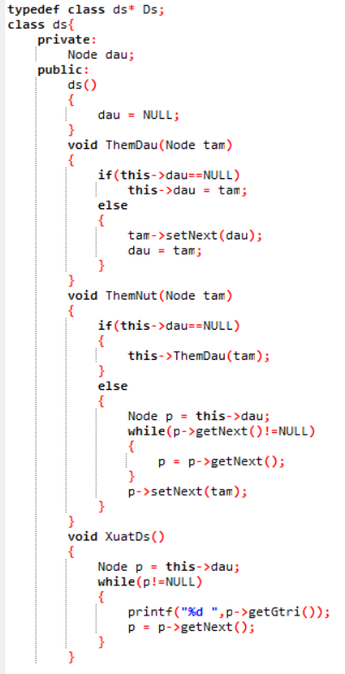
Tạo đối tượng Ds có các biến khai báo là các thuộc tính. Xây dựng các hàm là phương thức của các đối tượng.

Slide 14
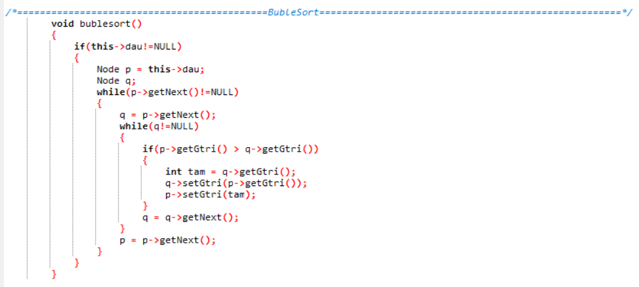
Xây dựng thuật toán sắp xếp Buble Sort tăng dần:

Slide 15
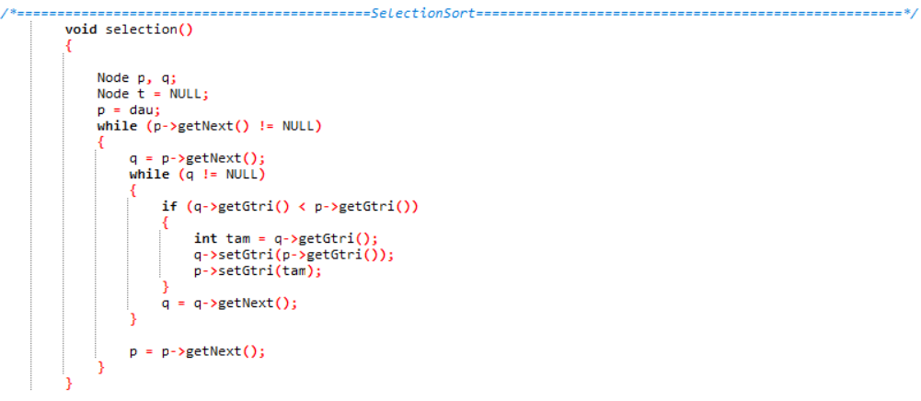
Xây dựng thuật toán sắp xếp Selection Sort tăng dần:

Slide 16
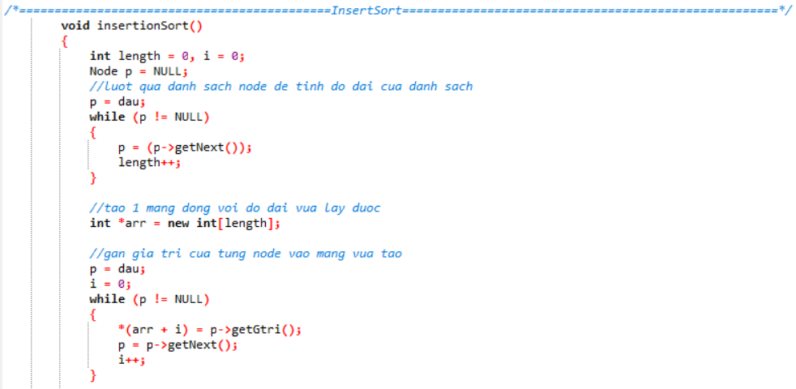
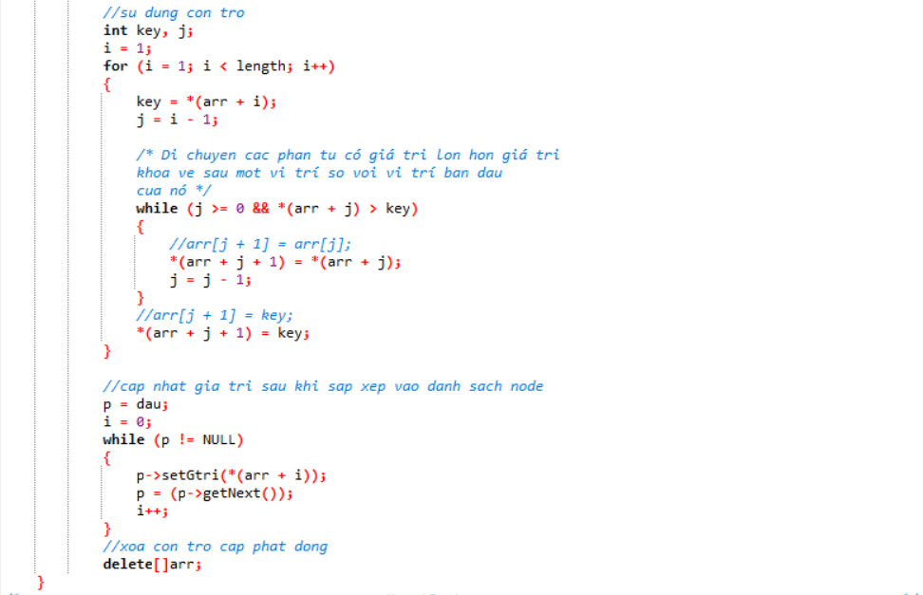
Xây dựng thuật toán sắp xếp Insertion Sort tăng dần:

Slide 17
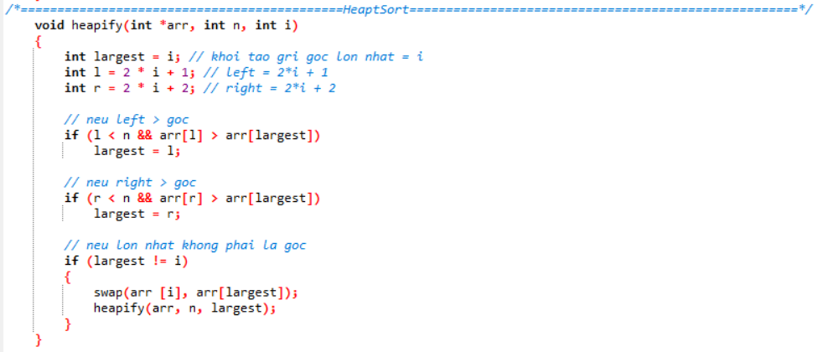
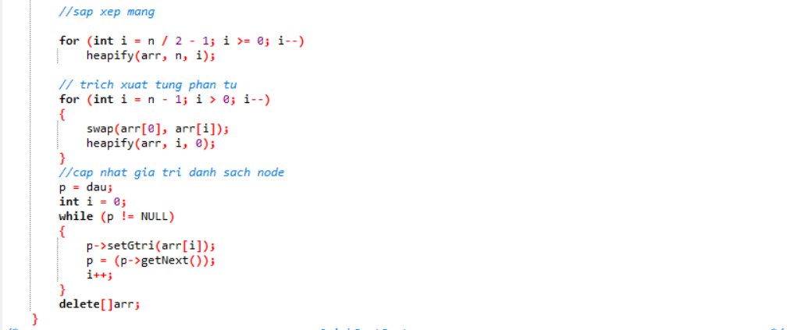
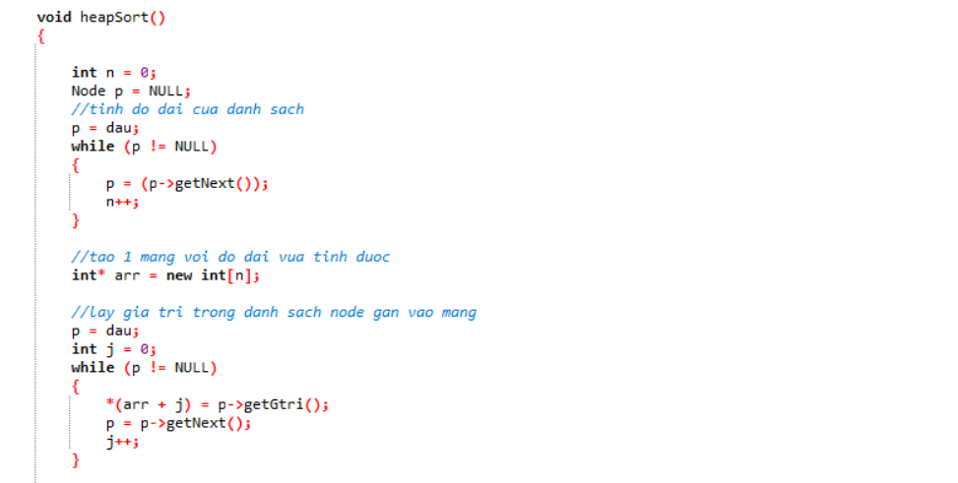
Xây dựng thuật toán sắp xếp Heap Sort tăng dần:

Slide 18
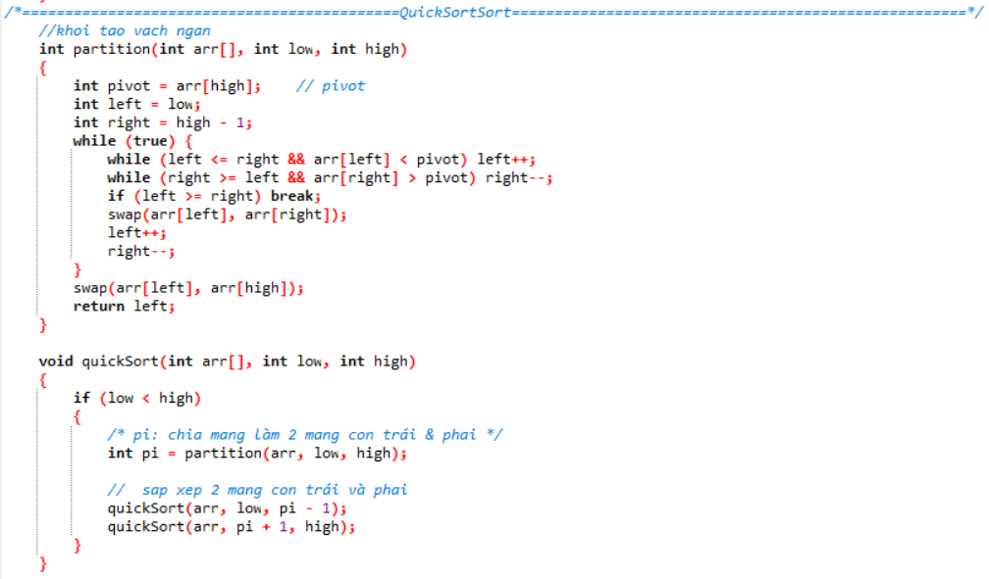
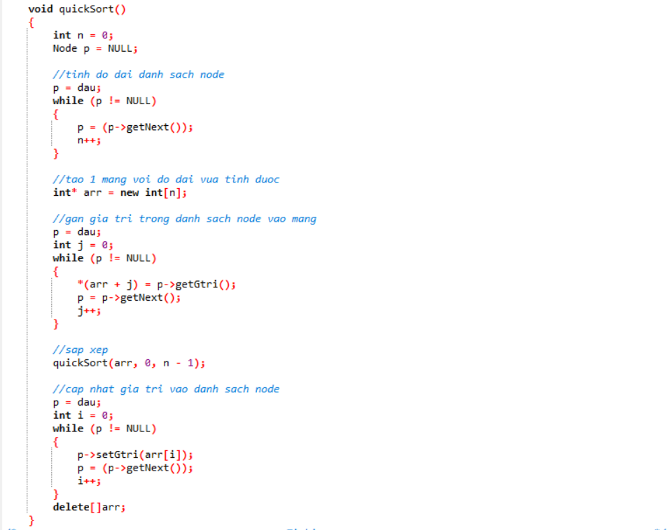
Xây dựng thuật toán sắp xếp Quick Sort tăng dần:

Slide 19
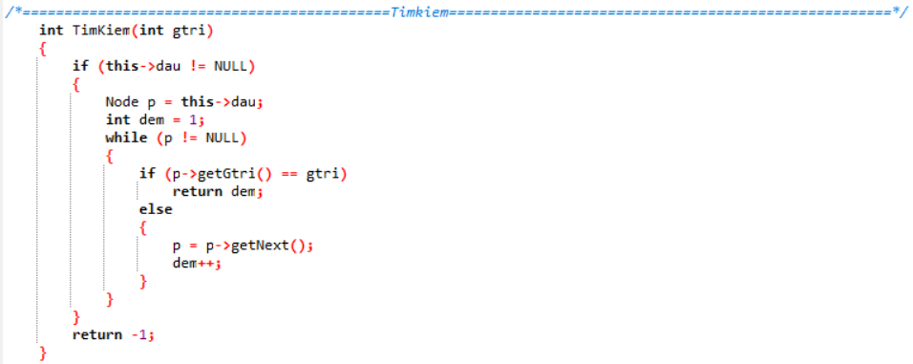
Tìm kiếm phần tử trong danh sách liên kết.

Slide 20
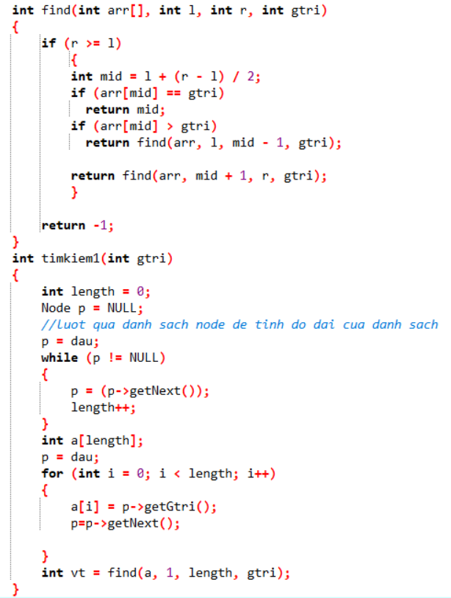
Tìm kiếm nhị phân phần tử trong danh sách liên kết:

Slide 21
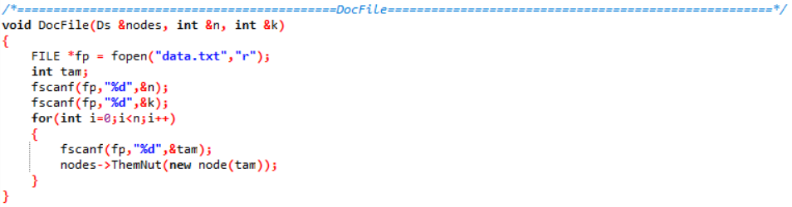
Thuật toán lấy giá trị từ FILE

Slide 22
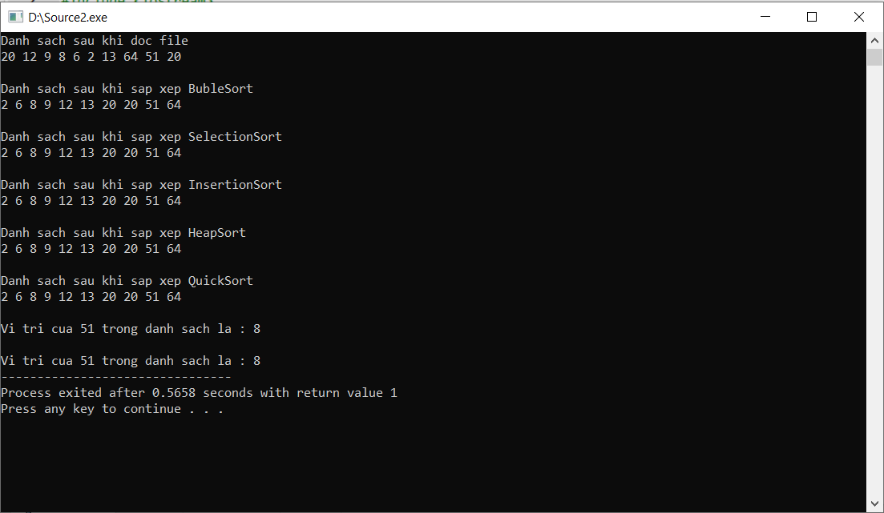
Kết quả:

Slide 23
Xây dựng thuật toán ở mức 2:

Slide 24
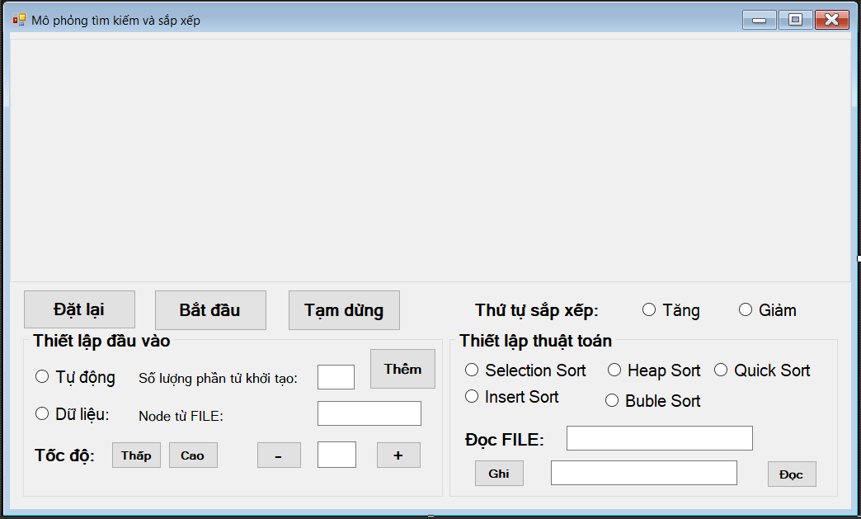
Thực hiện thiết kế giao diện người dùng để mô phỏng thuật toán.

Slide 25
Hướng dẫn sử dụng giao diện thực hiện mô phỏng thuật toán.
Bước 1: Sau khi thực hiện chạy chương trình, hệ thống sẽ ra một giao diện.

Slide 26
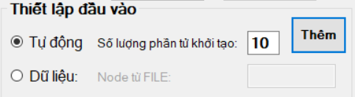
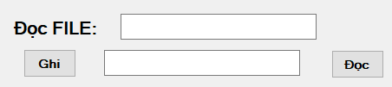
Hướng dẫn sử dụng giao diện thực hiện mô phỏng thuật toán.
Bước 2: Trong mục ‘Thiết lập đầu vào’ kích chọn vào nút tự động hoặc dữ liệu lấy từ file. Nếu chọn tự động thì sẽ nhập tiếp số lượng phần tử khởi tạo (Lưu ý: số lượng bé hơn 20 phần tử). Nếu chọn lấy dữ liệu từ file thì kích vào ô Đọc FILE và nhập tên file vào sau đó tiến hành ghi dữ liệu vào file và nhấn nút đọc. Kích chọn ô Dữ liệu, dữ liệu sẽ được đọc vào ô bên cạnh. Cả 2 cách đều sử dụng nút Thêm để thêm phần tử.
Ví dụ: Các phần tử đã được thêm ngẫu nhiên.

Slide 27


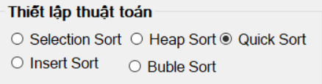
Hướng dẫn sử dụng giao diện thực hiện mô phỏng thuật toán.
Bước 3: Sau khi đã thêm phần tử vào hệ thống, ta tiến hành mô phỏng chúng bằng cách.
Chọn tốc độ vừa phải để thấy rõ được quá trình sắp xếp của chúng.
Chọn thứ tự sắp xếp tăng hoặc giảm.
Thiết lập thuật toán sắp xếp cho chúng.

Slide 28
Thanks for watching !!!

